Slide 1
TDDL5.0 核心技术内幕分享
数据库技术支持部 规划分组
陈 刚 2014年11月

Slide 2

提纲
认识TDDL
源码分析
DIAMOND介绍
几个核心技术原理
演示
Q&A

Slide 3
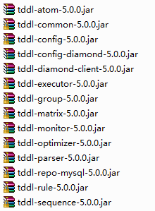
TDDL典型架构
TDDL以jar包形式嵌入到应用程序中

Slide 4
TDDL三层结构以及分库分表流程
理解TDDL的三层结构：
Matrix | Group | Atom
主要负责SQL语句的解析以及数据的水平切分 | 主要负责读写分离 | 主要负责物理数据源的管理

Slide 5
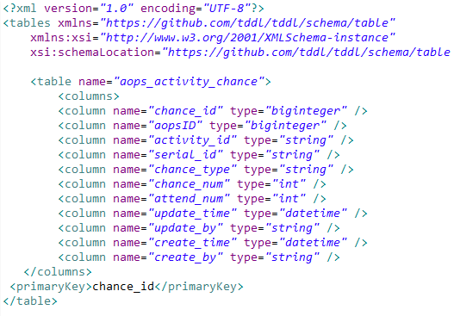
应用程序如何使用TDDL数据源？
在相关的context.xml中定义数据源信息
Matrix数据源：
<bean id="dataSource" class="com.taobao.tddl.matrix.jdbc.TDataSource“ init-method="init">
<property name=“appName” value="aops" />
<property name="schemaFile" value="schema.xml" />
</bean>
Group层数据源：
<bean id="dataSource" class="com.taobao.tddl.group.jdbc.TGroupDataSource" init-method="init">
<property name="appName" value="aops"/>
<property name="dbGroupKey" value="aopsgroup"/>
</bean>
Atom层数据源：
<bean id="dataSource" class="com.taobao.tddl.atom.TAtomDataSource“ init-method="init">
<property name="appName" value="aops" />
<property name="dbKey" value="cnsz112233_3311_db_00" />
</bean>

Slide 6
TDDL如何兼容JDBC？
JDBC中的接口

Slide 7
TDDL源码模块功能说明
TDDL5.0和diamond共17个模块，总代码行数15万行左右。
模块名 | 模块说明 | 代码行数 | 占比
tddl-parser | 主要负责SQL语句的解析 | 31300 | 25%
tddl-optimizer | 主要负责SQL执行计划的管理 | 27500 | 22%
tddl-executor | 执行器，主要负责导演SQL语句的解析、优化、执行、合并等全过程 | 15000 | 12%
tddl-common | 公共模块，用来提供通用的方法 | 10700 | 8%
tddl-atom | 主要负责对连接物理数据库的管理 | 7800
tddl-repo-mysql | 主要负责处理针对mysql数据库特性的JDBC功能 | 7300
tddl-rule | 主要负责分库分表规则的解析和处理 | 7000
tddl-group | 主要负责读写分离和负载均衡的权重分配 | 6500
tddl-matrix | 主要负责统筹SQL解析、分库分表、执行查询等工作 | 4500
tddl-monitor | 提供对tddl中的关键功能进行监控 | 3200
tddl-sequence | 主要负责对sequence的管理 | 1800
tddl-config | 用来提供对参数配置的管理 | 1000
tddl-config-diamond | 主要负责与diamond进行交互 | 270
tddl-repo-oceanbase | 支持oceanbase数据库的组件 | 250
tddl-qatest | 单元测试案例 | 18700
Diamond部分
Diamond-server | Diamond服务端的web程序 | 2700
Diamond-client | 部署在tddl端的diamond客户端程序 | 3800
Diamond-utils | 公共功能 | 2000

Slide 8
TDDL5.0模块间调用关系

Slide 9
TDDL5.0三层数据源的代码占比
 | 代码行数 | 占比
Atom层相关 | 12000 | 8%
Group层相关 | 10000 | 7%
Matrix层相关 | 110000 | 70%
其他 | 20000 | 15%

Slide 10
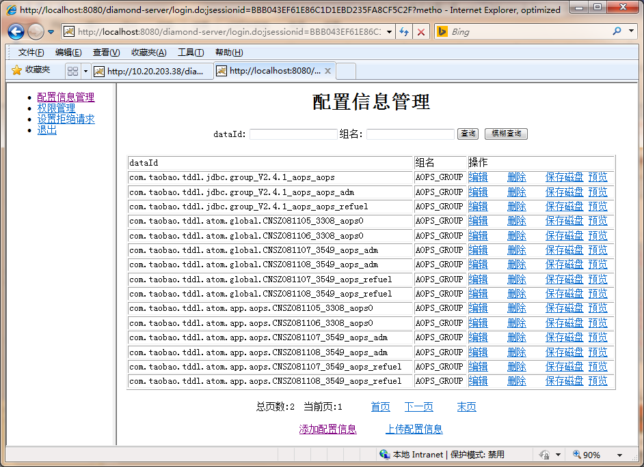
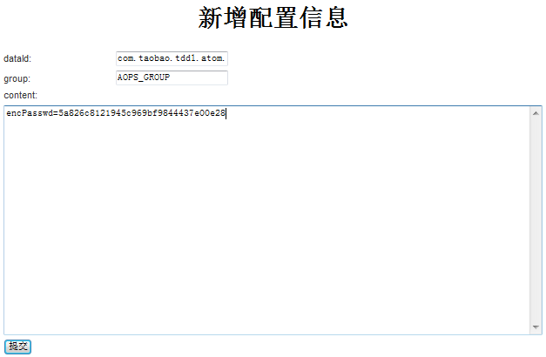
diamond配置界面

Slide 11
diamond配置项详解
Dataid模板 | dataid举例 | Content | 说明
com.taobao.tddl.v1_{appname}_dbgroups | com.taobao.tddl.v1_sample_dbgroups | sample_group_0，sample_group_1 | 该应用对应的group名称
com.taobao.tddl.jdbc.group_V2.4.1_{dbGroupKey} | com.taobao.tddl.jdbc.group_V2.4.1_sample_group_0 | sample_group_0_atom_0:r10w10，sample_group_0_atom_1:r10w0 | 某个group对应的atom的配置，以及读写权重的配置
com.taobao.tddl.atom.global.{dbkey} | com.taobao.tddl.atom.global.sample_group_0_atom_0 | ip=127.0.0.1 port=3306 dbName=db_0 dbType=mysql dbStatus=RW | 某个数据库实例的配置信息，包括IP地址、端口号、数据库名、数据库类型（mysql、oracle）、数据库的读写状态（R、W、RW、NA）
com.taobao.tddl.atom.passwd.{dbName}.{dbType}.{userName} | com.taobao.tddl.atom.passwd.db_0.mysql.tddl | encPasswd=5a326c8123945c969bf9845437e00e58 | 某个数据库用户的密码
com.taobao.tddl.atom.app.{appName}.{dbKey} | com.taobao.tddl.atom.app.sample.sample_group_0_atom_0 | userName=tddl minPoolSize=1 maxPoolSize=100 idleTimeout=10 blockingTimeout=10000 readRestrictTimes=0 writeRestrictTimes=0 timeSliceInMillis=0 maxConcurrentReadRestrict=0 maxConcurrentWriteRestrict=0 connectionProperties=rewriteBatchedStatements=true&characterEncoding=UTF8&connectTimeout=1000&autoReconnect=true&socketTimeout=60000 | 数据库连接池属性 idleTimeout单位：分钟
com.taobao.tddl.rule.le.sample.{versionName} | com.taobao.tddl.rule.le.sample.v1 | 具体为rule.xml的内容，详见代码中的xml文件 | 某一个rule版本的具体内容

Slide 12
diamond中各配置项的层次关系

Slide 13
分库分表规则说明
<bean id="master" class="com.taobao.tddl.rule.TableRule" lazy-init="default" autowire="default" dependency-check="default">
<property name="allowFullTableScan" value="true" />
<property name="dbNamePattern" value="sample_db_{00}" />
<property name="dbRuleArray" value="(#pk,1,6#.longValue() % 6).intdiv(3)" />
<property name="tbNamePattern" value="master_{0}" />
<property name="tbRules" value="#pk,1,6#.longValue() % 6" />
</bean>
public class RULE implements com.taobao.tddl.rule.impl.groovy.ShardingFunction {
public Object eval(Map map, Object outerCtx) {
return ((map.get("PK")).longValue() % 6).intdiv(3) + "";
};
}
public class RULE implements com.taobao.tddl.rule.impl.groovy.ShardingFunction {
public Object eval(Map map, Object outerCtx) {
return (map.get("PK")).longValue() % 6 + "";
};
}
+------------------------+-----------------------------------------------+
| sample_db_00 | master_0,master_1,master_2, |
+------------------------+-----------------------------------------------+
| sample_db_01 | master_3,master_4,master_5, |
+------------------------+-----------------------------------------------+

Slide 14
分库分表规则说明（续）
数字型（number）
分库规则：(#pk，1，6#.longValue() % 6).intdiv(3)
分表规则：#pk，1，6#.longValue() % 6
日期型（date、month、year、hour）
分库规则：getCalendar(#time，1_month，2#).get(Calendar.MONTH)%2
分表规则：getCalendar(#time，1_date，365#).get(Calendar.DATE)
HASH
分库规则：(#pk，1，6#.hashCode() % 6).intdiv(3)
分表规则：#pk，1，6#.hashCode() % 6
自定义
分库规则：shardDbForAops(#aopsID,1,6#,2)
分表规则：shardTbForAops(#aopsID,1,6#)

Slide 15
diamond与TDDL交互机制

Slide 16
SQL语句执行过程

Slide 17
SQL语句解析过程
解析方法：
根据SQL语句的第一个关键字，判定该SQL语句的类型（SELECT、INSERT、UPDATE、DELETE等）；
然后调用对应的解析器，顺序扫描SQL语句，按照每种SQL的句式识别其中的表达式和关键字；
将解析的结果保存为一个JAVA对象；
SELECT
INSERT
SELECT DISTINCT <select list>
FROM <table name>
WHERE <condition>
GROUP BY <group by list>
HAVING <having condition>
ORDER BY <order by list>
LIMIT m,n
FOR UPDATE
INSERT INTO table_name <col_name,...>
VALUES (expression,...),(...),...

Slide 18
SQL语句优化
“*”号替换
原语句：select * from master where pk = 100
最终语句：select MASTER.PK,MASTER.CREATIONDATE from master_1 MASTER where (MASTER.PK = ?)
判断永真/永假式,短化路径
原语句：select pk from master where pk= 100 and 1=1
最终语句：select MASTER.CREATIONDATE from master_1 MASTER where (MASTER.PK = ?)
原语句：select pk from master where pk= 100 or 1=1
最终语句：select MASTER.PK from master_1 MASTER where (?) （绑定变量值为：1）
调整表达式的顺序
原语句： select creationdate from master where 100 = pk
最终语句：select MASTER.CREATIONDATE from master_1 MASTER where (MASTER.PK = ?)

Slide 19
Merge as MASTER
queryConcurrency:CONCURRENT
columns:[MASTER.PK, MASTER.CREATIONDATE]
executeOn:sample_db_00
subQueries
Query from MASTER as MASTER
tableName:master_2
keyFilter:MASTER.PK < 100
columns:[MASTER.PK, MASTER.CREATIONDATE]
executeOn:sample_db_00
Query from MASTER as MASTER
tableName:master_1
keyFilter:MASTER.PK < 100
columns:[MASTER.PK, MASTER.CREATIONDATE]
executeOn:sample_db_00
Query from MASTER as MASTER
tableName:master_0
keyFilter:MASTER.PK < 100
columns:[MASTER.PK, MASTER.CREATIONDATE]
executeOn:sample_db_00
Query from MASTER as MASTER
tableName:master_5
keyFilter:MASTER.PK < 100
columns:[MASTER.PK, MASTER.CREATIONDATE]
executeOn:sample_db_01
Query from MASTER as MASTER
tableName:master_4
keyFilter:MASTER.PK < 100
columns:[MASTER.PK, MASTER.CREATIONDATE]
executeOn:sample_db_01
Query from MASTER as MASTER
tableName:master_3
keyFilter:MASTER.PK < 100
columns:[MASTER.PK, MASTER.CREATIONDATE]
executeOn:sample_db_01
执行计划
原SQL语句：
select * from master where pk < 100
最终SQL语句：
select MASTER.PK,MASTER.CREATIONDATE from master_0 MASTER where (MASTER.PK < ?)
select MASTER.PK,MASTER.CREATIONDATE from master_1 MASTER where (MASTER.PK < ?)
select MASTER.PK,MASTER.CREATIONDATE from master_2 MASTER where (MASTER.PK < ?)
select MASTER.PK,MASTER.CREATIONDATE from master_3 MASTER where (MASTER.PK < ?)
select MASTER.PK,MASTER.CREATIONDATE from master_4 MASTER where (MASTER.PK < ?)
select MASTER.PK,MASTER.CREATIONDATE from master_5 MASTER where (MASTER.PK < ?)

Slide 20
执行计划---关联查询
原SQL语句：
select pk,name
from student b, master a
where b.name= 'aaa' and a.pk=b.student_id;
（其中master为分片表，student为非分片表）
Join
leftColumns:[B.STUDENT_ID]
rightColumns:[A.PK]
type:inner join
columns:[A.PK, B.NAME]
strategy:INDEX_NEST_LOOP
executeOn:sample_db_00
left:
Query from STUDENT as B
tableName:STUDENT
resultFilter:STUDENT.NAME = aaa
columns:[STUDENT.STUDENT_ID, STUDENT.NAME, STUDENT.AGE, STUDENT.DEPARTMENT_ID, STUDENT.DEPARTMENT_NAME]
executeOn:sample_db_00
right:
Merge as A
columns:[A.PK, A.CREATIONDATE]
executeOn:sample_db_00
subQueries
Query from MASTER as A
tableName:MASTER
columns:[MASTER.PK, MASTER.CREATIONDATE]
executeOn:undecided
最终SQL语句：
select B.STUDENT_ID,B.NAME,B.AGE,B.DEPARTMENT_ID,B.DEPARTMENT_NAME
from STUDENT B
where (B.NAME = ?)
（假设返回student_id=0、4两行记录）
select A.PK,A.CREATIONDATE from master_0 A where (A.PK IN (?)) （绑定变量为0）
select A.PK,A.CREATIONDATE from master_4 A where (A.PK IN (?)) （绑定变量为4）
Merge as A
queryConcurrency:CONCURRENT
columns:[A.PK, A.CREATIONDATE]
executeOn:sample_db_00
subQueries
Query from MASTER as A
tableName:master_0
keyFilter:MASTER.PK IN [0]
columns:[MASTER.PK, MASTER.CREATIONDATE]
executeOn:sample_db_00
Query from MASTER as A
tableName:master_4
keyFilter:MASTER.PK IN [4]
columns:[MASTER.PK, MASTER.CREATIONDATE]
executeOn:sample_db_01

Slide 21
执行计划---关联查询（续）
问题
当TDDL在跨库做nest loop连接查询时，被驱动表是根据驱动表的结果一次性查询还是根据驱动表每行记录去分片库查询？
比如执行sql：select * from t1 b, master a where a.pk=b.id
（master表是分片表，t1是非分片表）
答案
被驱动表根据驱动表的查询结果，分批次（每批20条记录），去分片库中查询，用 IN (?,?,?,?....)的方式进行条件筛选。
那么，对于以上的SQL语句，执行顺序是：
1、首先，查询t1表：select B.ID,B.CREATIONDATE from T1 B
2、然后，根据t1表的查询结果，每次取20行记录，再分别到每个master分片表中执行：
select A.PK,A.CREATIONDATE from master_0 A where (A.PK IN (?,?,?))
select A.PK,A.CREATIONDATE from master_1 A where (A.PK IN (?,?,?))
select A.PK,A.CREATIONDATE from master_2 A where (A.PK IN (?,?,?,?))
select A.PK,A.CREATIONDATE from master_3 A where (A.PK IN (?,?,?,?))
select A.PK,A.CREATIONDATE from master_4 A where (A.PK IN (?,?,?))
select A.PK,A.CREATIONDATE from master_5 A where (A.PK IN (?,?,?))
3、最后，再将查询结果做合并处理。

Slide 22
SQL聚合函数 --- MAX MIN SUM
原SQL语句：
select max(pk),min(pk),sum(pk) from master;
Merge as MASTER
columns:[MAX(PK), MIN(PK), SUM(PK)]
executeOn:sample_db_00
subQueries
Query from MASTER as MASTER
tableName:master_2
columns:[MAX(PK), MIN(PK), SUM(PK)]
executeOn:sample_db_00
Query from MASTER as MASTER
tableName:master_1
columns:[MAX(PK), MIN(PK), SUM(PK)]
executeOn:sample_db_00
Query from MASTER as MASTER
tableName:master_0
columns:[MAX(PK), MIN(PK), SUM(PK)]
executeOn:sample_db_00
Query from MASTER as MASTER
tableName:master_5
columns:[MAX(PK), MIN(PK), SUM(PK)]
executeOn:sample_db_01
Query from MASTER as MASTER
tableName:master_4
columns:[MAX(PK), MIN(PK), SUM(PK)]
executeOn:sample_db_01
Query from MASTER as MASTER
tableName:master_3
columns:[MAX(PK), MIN(PK), SUM(PK)]
executeOn:sample_db_01
最终SQL语句：
select MAX(MASTER.PK),MIN(MASTER.PK),SUM(MASTER.PK) from master_0 MASTER
select MAX(MASTER.PK),MIN(MASTER.PK),SUM(MASTER.PK) from master_1 MASTER
select MAX(MASTER.PK),MIN(MASTER.PK),SUM(MASTER.PK) from master_2 MASTER
select MAX(MASTER.PK),MIN(MASTER.PK),SUM(MASTER.PK) from master_3 MASTER
select MAX(MASTER.PK),MIN(MASTER.PK),SUM(MASTER.PK) from master_4 MASTER
select MAX(MASTER.PK),MIN(MASTER.PK),SUM(MASTER.PK) from master_5 MASTER

Slide 23
SQL聚合函数 --- AVG
原SQL语句：
select avg(pk) from master;
Merge as MASTER
columns:[AVG(PK)]
executeOn:sample_db_00
subQueries
Query from MASTER as MASTER
tableName:master_2
columns:[COUNT(PK), SUM(PK)]
executeOn:sample_db_00
Query from MASTER as MASTER
tableName:master_1
columns:[COUNT(PK), SUM(PK)]
executeOn:sample_db_00
Query from MASTER as MASTER
tableName:master_0
columns:[COUNT(PK), SUM(PK)]
executeOn:sample_db_00
Query from MASTER as MASTER
tableName:master_5
columns:[COUNT(PK), SUM(PK)]
executeOn:sample_db_01
Query from MASTER as MASTER
tableName:master_4
columns:[COUNT(PK), SUM(PK)]
executeOn:sample_db_01
Query from MASTER as MASTER
tableName:master_3
columns:[COUNT(PK), SUM(PK)]
executeOn:sample_db_01
最终SQL语句：
select COUNT(MASTER.PK),SUM(MASTER.PK) from master_0 MASTER
select COUNT(MASTER.PK),SUM(MASTER.PK) from master_1 MASTER
select COUNT(MASTER.PK),SUM(MASTER.PK) from master_2 MASTER
select COUNT(MASTER.PK),SUM(MASTER.PK) from master_3 MASTER
select COUNT(MASTER.PK),SUM(MASTER.PK) from master_4 MASTER
select COUNT(MASTER.PK),SUM(MASTER.PK) from master_5 MASTER

Slide 24
执行计划（续）
问题
在TDDL中，曾经执行过的SQL语句的执行计划有缓存吗？是不是相同的SQL语句每次执行的时候都需要解析？
答案
有缓存，默认缓存时间300秒，最大缓存SQL数量为1000条。
private static Cache<String, SQLStatement> cache = null;
cache = CacheBuilder.newBuilder().maximumSize(cacheSize).expireAfterWrite(expireTime, TimeUnit.MILLISECONDS).build();
SQLStatement statement = null;
statement = cache.get(sql, new Callable<SQLStatement>() {
@Override
public SQLStatement call() throws Exception {
return SQLParserDelegate.parse(sql);
}
});

Slide 25
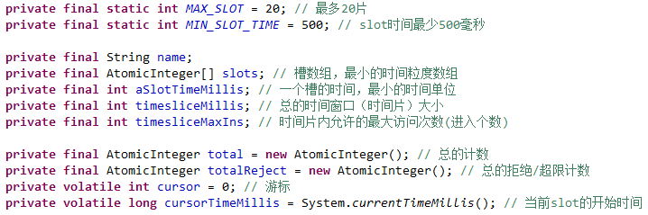
Atom层流量控制
TDDL连接某一个数据库进行读写操作时，可以进行单位时间内读、写次数的限制，即流量控制。
流量控制的机制为：
将考察的时间片（最少1秒，默认1分钟）分为多个槽（最多20个槽，每个槽的时间最少500毫秒）。方法是构造一个AtomicInteger类型一维数组。
每次执行SQL之前，首先判断在此段时间片内执行SQL的次数，如果超出了设置的阀值，则不允许执行。
在不运行执行时，可以重试，如果再重试2次仍然不成功，则报异常，此次执行SQL失败。

Slide 26
Atom数据源动态修改
数据源可动态修改的信息包括三部分：
GlobalDBInfo
ip=127.0.0.1 port=3311 dbName=db_00 dbType=mysql dbStatus=RW
AppDBInfo
userName=tddl minPoolSize=1 maxPoolSize=100 idleTimeout=10……
Password
encPasswd=5a826c8121945c969bf9844437e00e28

Slide 27
Atom根据权重随机选择机制
TDDL可以根据数据库的读写特性和权重进行选择。格式：
[r|R](\\d*) [w|W](\\d*)
其中：
字母r或R表示可以对数据库进行读操作， 后面跟一个数字表示读操作的权重
字母w或W表示可以对数据库进行写操作， 后面跟一个数字表示写操作的权重
比如：db0:R10W10
另外，也可以通过指定具体的atom数据源的方法指明某一个数据库：
try{
GroupDataSourceRouteHelper.executeByGroupDataSourceIndex(0);
…… //执行SQL语句
}finally{
GroupDataSourceRouteHelper.removeGroupDataSourceIndex();
}

Slide 28
横向扩容 --- 两库四表
初始状态
DB0
DB1
T0
T0_1
T1
T1_1
两库：DB0、DB1
四表：T0、T0_1、T1、T1_1
数据量 | 分库规则 | 分表规则
id<=1千万 | ”DB”+id%2 | ”T”+id%2
1千万<id<=2千万 | ”DB”+id%2 | ”T”+id%2+”_1”

Slide 29
横向扩容 --- 四库八表
DB0
DB1
DB2
DB3
T0
T0_2
T0_1
T1
T1_1
T1_2
T2_2
T3_2
数据量 | 分库规则 | 分表规则
id<=1千万 | ”DB”+id%2 | ”T”+id%2
1千万<id<=2千万 | ”DB”+(id%2+2) | ”T”+id%2+”_1”
2千万<id<=4千万 | ”DB”+(id%4) | ”T”+id%4+”_2”

Slide 30
横向扩容 --- 八库十六表
DB0
DB1
DB2
DB3
T0
T0_3
T1
T1_3
T0_1
T2_3
T1_1
T3_2
T0_2
T1_2
T2_2
T3_3
DB4
DB5
DB6
DB7
T4_3
T5_3
T6_3
T7_3
数据量 | 分库规则 | 分表规则
id<=1千万 | ”DB”+id%2 | ”T”+id%2
1千万<id<=2千万 | ”DB”+(id%2+2) | ”T”+id%2+”_1”
2千万<id<=4千万 | ”DB”+(id%4+4) | ”T”+id%4+”_2”
4千万<id<=8千万 | ”DB”+id%8 | ”T”+id%8+”_3”

Slide 31
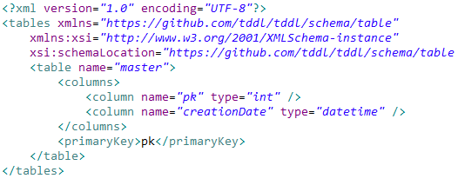
演示
两库
六表
<bean id="master" class="com.taobao.tddl.rule.TableRule" lazy-init="default" autowire="default" dependency-check="default">
<property name="allowFullTableScan" value="true" />
<property name="dbNamePattern" value="sample_db_{00}" />
<property name="dbRuleArray" value="(#pk,1,6#.longValue() % 6).intdiv(3)" />
<property name="tbNamePattern" value="master_{0}" />
<property name="tbRules" value="#pk,1,6#.longValue() % 6" />
</bean>
CREATE TABLE `master_0` (
`pk` int(11) NOT NULL DEFAULT '0',
`creationDate` datetime DEFAULT NULL
) ENGINE=InnoDB DEFAULT CHARSET=latin1

Slide 32

Q&A

Slide 33
谢 谢

